Slide 1

Tips voor de docent bij het uitvoeren van deze les:
Lees de notities onder de sheets voor uitleg en suggesties.
Voordat de klas met de inhoud van de les aan de slag gaat is er een sheet met moeilijke woorden. Vul deze woordenlijst aan, passend bij het niveau van de klas.
In sommige opdrachten wordt gesproken over ouders/ verzorgers. Voor AMV-ers is deze benaming vaak niet passend en confronterend. In dat geval kan je ouders/ verzorgers vervangen door bijvoorbeeld 'goede bekende’.

Slide 2
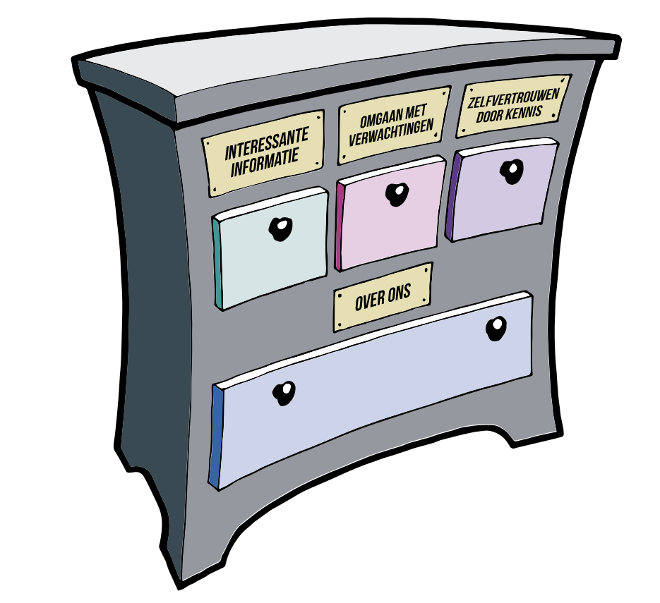


Les 1 Groepsgesprek Omgaan met verwachtingen van anderen
Notes:
Deze presentatie omvat 2 lessen:
les 1 Groepsgesprek omgaan met verwachtingen en les 2 Verwerkingsopdracht Omgaan met verwachtingen van anderen
De docent bereidt het gesprek voor en voert het gesprek met de klas. Belangrijk hierbij is dat de docent van tevoren al een relatie heeft opgebouwd met de klas en zorgt dat de klas veilig is, anders zullen de leerlingen zich niet open opstellen om over verwachtingen van de omgeving te vertellen.
Het is belangrijk dat er na het voeren van het gesprek en de uiteindelijke LOB-keuze nog een periode zit waarin de leerling acties kan ondernemen om om te gaan met de verwachtingen van de omgeving die ‘ontdekt’ zijn.

Slide 3



Wat ga je deze les doen?
Lesdoelen:
Aan het eind van de les
Weet je dat ouders, vrienden en docenten verwachtingen kunnen hebben van jouw keuze voor een profiel of een opleiding.
Heb je nagedacht hoe je wil omgaan met verwachtingen van anderen.
Activiteiten:
Groepsgesprek
Opdracht in tweetallen
Nabespreken / reflecteren
Notes:
Bij de lesdoelen:
Verwachtingen die anderen kunnen hebben van de keuze die jij maakt bij het kiezen van stages, of de opleiding of beroep dat je wil gaan kiezen.
Anderen kunnen zijn je ouders, vrienden of klasgenoten of docenten.

Slide 4
Verwachtingen…
Wat zijn het?
Notes:
Bespreek met de leerlingen verschillende vormen van verwachtingen, bijv:
- we verwachten dat je naar school komt (= eigenlijk meer een regel)
- we verwachten van meisjes dat ze lang haar hebben en van jongens dat ze kort haar hebben (= een gewoonte)
- je ouders verwachten dat… (voorbeeld van waarop ze hopen / of een vooroordeel wat ze hebben)
- je vrienden verwachten dat..

Slide 5
Verwachtingen…
Wat zijn het?
Zijn verwachtingen verkeerd?
Notes:
Bespreek met de leerlingen dat verwachtingen heel logisch en menselijk zijn, maar dat ze wel ingewikkeld kunnen zijn als jij iets anders zou willen.
Vraag aan de leerlingen of ze hier voorbeelden van hebben.

Slide 6
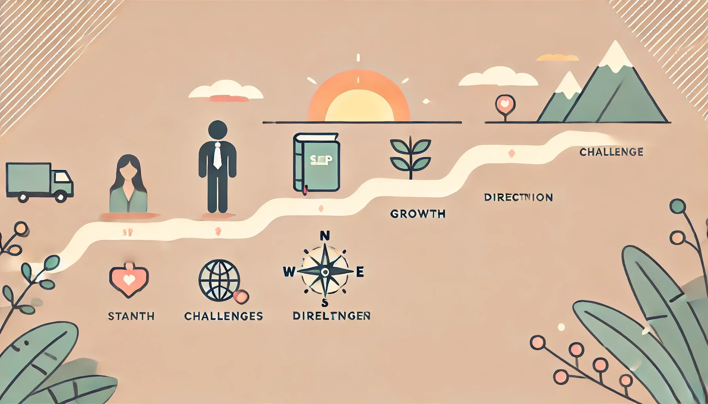

Wat zijn verwachtingen in loopbaankeuzes?
.
wegnemen van twijfel van leerlingen of z
Notes:
De leerlingen vertellen wat ze denken dat het is.
Docent concludeert: dus als mensen bepaalde opleidings op beroepskeuzes van je verwachten..

Slide 7

Voorbeeld
Een voorbeeld van een oud leerling over verwachtingen van de omgeving op de LOB keuze.
Notes:
Je kunt als docent een eigen voorbeeld geven van een situatie waarin je zelf te dealen had met verwachtingen van de omgeving.
Bijvoorbeeld je wilde naar een open dag van defensie maar je docent zei dat is niks voor jou
Of een mannelijke docent wilde de zorg in maar dat vonden zijn vrienden heel raar
Fictieve oud leerling: Sandy
Zij ontdekt op school (of ergens anders) dat ze patisserie heel leuk vindt
Haar moeder en zussen met een Surinaamse achtergrond werken in zorg en vinden dat ‘Surinamers nooit bakker worden’
En ze weten dat er in de zorg altijd werk is dus vinden de zekerheid belangrijk
Moeder is negatief over patisserie

Slide 8

Bespreken
Herkennen jullie de situatie ?
Wie heeft zoiets zelf meegemaakt of bij iemand anders gezien?
Zijn er bepaalde beroepen die je niet ‘mag’ doen?
In tweetallen: hoe kun je omgaan met zo’n situatie?
Notes:
Verschillende leerlingen vertellen over eigen ervaringen
- Discussie in klas over rolpatronen in werk
Bijv de vraag aan jongens – zou je kiezen voor een baan als verpleegkundige?
Bijv de vraag aan meisje – zou je kiezen voor een baan bij de politie?
Waarom wel/waarom niet.
- Gesprek in klas over belang ‘leuk’ werk
Voorbeeld hoe je kunt omgaan met zo’n situatie
Sandy vertelde haar mentor over haar twijfels. In een oudergesprek heeft de mentor
Moeder gevraagd wat haar toekomstbeeld voor haar dochter is?
De mentor heeft informatie gegeven over patisserie en de baankansen in die branche
En informatie gegeven over het belang dat haar dochter de keuze maakt die bij haar past

Slide 9
Terugkoppelen
Ieder groepje geeft een voorbeeld:
Hoe kun je omgaan met zo’n situatie?

Slide 10
Maak een lijn
Hoe belangrijk vind je wat je vrienden van je profielkeuze vinden?
Links = heel belangrijk
Rechts = niet belangrijk
Hoe belangrijk vind je wat je vader en moeder van je profielkeuze vinden?
Links = heel belangrijk
Rechts = niet belangrijk
Notes:
De leerlingen kunnen ook ergens tussen links en rechts gaan staan
Vraag aan een aantal leerlingen waarom ze op die plek staan. Laat ze met elkaar in gesprek gaan erover.
En bespreek het verschil tussen de 1e vraag over de invloed van vrienden en de 2e vraag over de ouders/ of bekenden
Evt doorvragen:
a.Zijn de mensen in je omgeving het eens met je profielkeuze? Of is er iemand die vindt dat je wat anders moet kiezen?
b.Word je keuze beïnvloed door wat anderen hiervan vinden?

Slide 11


Vervolg
In de volgende les gaan we allemaal een verhaal afmaken.
De verhaaltjes gaan over het omgaan met verwachtingen van ouders of van vrienden.
Notes:
Pas deze aan naar striptekenen indien van toepassing

Slide 12
Les 2 Verwerkingsopdracht Omgaan met verwachtingen van anderen
Notes:
In deze les zijn 2 opties voor de verwerkingsopdracht.
Kies zelf de verwerkingsopdracht die het beste past bij de klas
1e – er zijn 3 situaties kort geschetst, iedere leerling kiest een van deze situaties en schrijft het verhaal zelf af. Deze opdracht staat op sheet 14,15,16
2e – bij de 2e opdracht maken de leerlingen een stripverhaal(tje) Deze opdracht staat op sheet 17,18
In alle gevallen bespreek je de vraag op sheet 19.
Bij beide verwerkingsopdrachten hoort een werkblad

Slide 13
Wat ga je deze les doen?
Lesdoelen:
Aan het eind van de les
Heb je van klasgenoten oplossingen gehoord
Heb je bedacht hoe jij wil omgaan met verwachtingen van anderen
Activiteiten:
Uitleg
Opdracht
Nabespreken of reflecteren

Slide 14
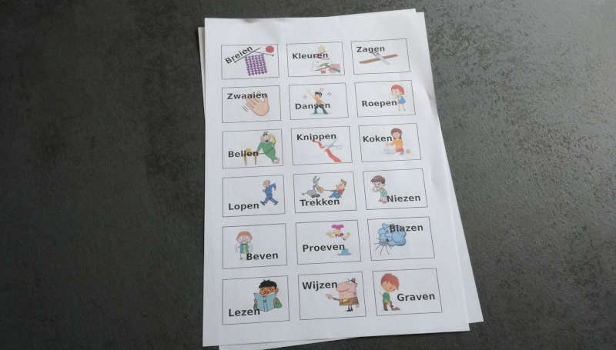
Welke moeilijke woorden kom je tegen?
Patisserie
MVI
ICT-er
Notes:
Deze is voor bij de opdracht verhaal afmaken

Slide 15
Uitleg opdracht verhaal schrijven
Stap 1 Lees de drie verhalen van Roxy, Ilias en Louis op het werkblad.
Stap 2 Kies één verhaal dat je gaat afmaken.
Stap 3 Geef jouw verhaal dan aan een klasgenoot. Jij leest het verhaal van de klasgenoot door.
Stap 4 Bespreek met elkaar de verhalen. Denk je dat het echt zo zou kunnen lopen?
Stap 5 Bedenk samen nog meer vervolgen voor de verhalen.
Notes:
Verwerkingsopdracht 1 – verhaal afmaken

Slide 16
Groepsgesprek
Probeer in het voorbeeld van Louis te bedenken waarom vader wil dat hij dokter wordt.
Welke vraag zou je willen stellen aan de vader van Louis?
Stel dat je toch doet wat je vader wil. Hoe is dat voor jou?
Notes:
Je kunt ook 1 of 2 vragen die op de sheet staan kiezen.
Mogelijke andere vraag: Herken je (een van) de korte verhalen in je eigen leven?

Slide 17
Groepsgesprek
Herken je één van de verhalen in je eigen leven?

Slide 18
Uitleg opdracht strip tekenen
Bedenk een situatie waarin een jongere te maken heeft met een verwachting van iemand anders voor zijn / haar profielkeuze.
Bedenk een superheld met een oplossing voor het omgaan met deze verwachting.
Schrijf de belangrijkste gebeurtenissen op.
Teken een strip over deze situatie.
Notes:
Verwerkingsopdracht 2- teken een stripverhaal

Slide 19
Elkaars strip lezen
Wat vind je van de strip van je klasgenoot?
Is de situatie herkenbaar?
Waar zou een superheld jou bij kunnen helpen?

Slide 20
Nabespreken
Veel leerlingen kiezen wat ze zelf willen.
Niet wat vrienden of ouders willen.
Wat kun je doen als je naar je ouders wil luisteren maar ook je eigen keuze wil maken?
Notes:
De bedoeling hierbij is om ze te laten bedenken wat ze kunnen doen als ouders hun verwachtingen op willen leggen

